Slide 1


ỦY BAN NHÂN DÂN QUẬN LONG BIÊN
TRƯỜNG TIỂU HỌC ĐÔ THỊ VIỆT HƯNG
BÀI GIẢNG ĐIỆN TỬ
KHỐI 3
MÔN: TIẾNG VIỆT

Slide 2

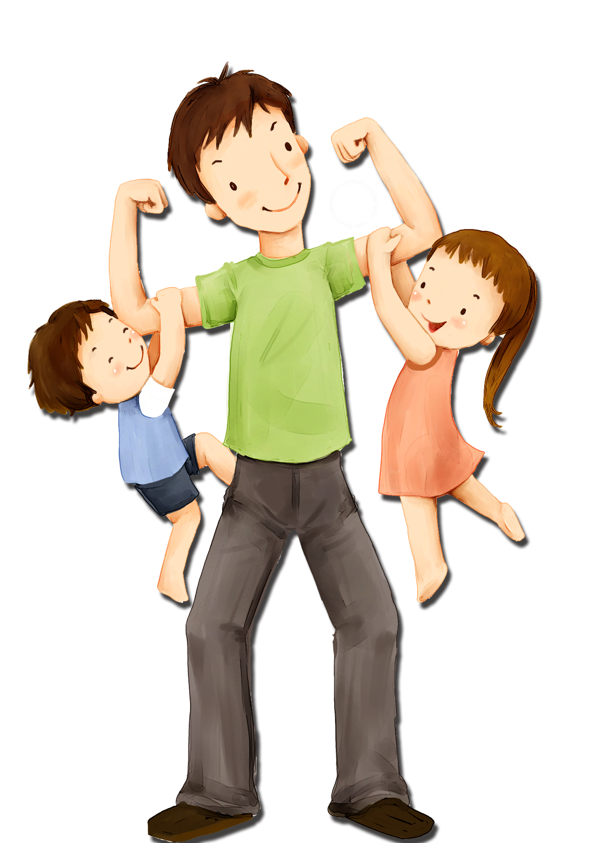



Tiếng Việt

Slide 3






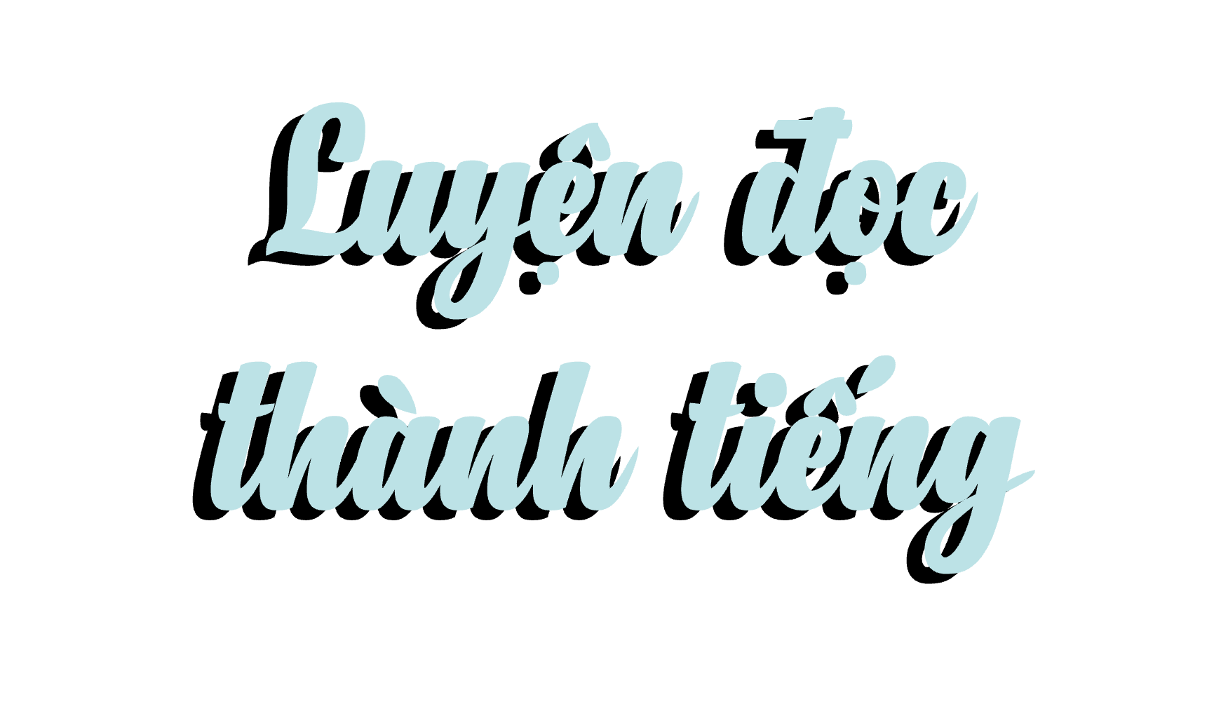

1

Slide 4




Đọc mẫu
TAI NGHE
TAY DÒ
MẮT DÕI

Slide 5
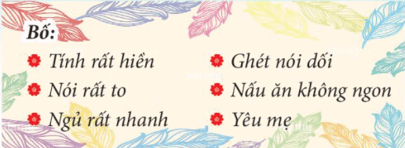
Món quà đặc biệt
Cả chiều, hai chị em hì hụi chuẩn bị quà sinh nhật cho bố. Tấm thiệp đặc biệt được chị nắn nót viết:
Ngắm nghĩa tấm thiệp, băn khoăn:
- Có khi chỉ viết điều tốt thôi. Chị xóa dòng “Nấu ăn không ngon” đi chị!
- Ừ. Em thấy viết thế có ít quá không?
- A, bố rất đẹp trai nữa ạ!
Chị cắm cúi viết thêm vào tấm thiệp. Quà “bí mật” tặng bố đã xong.

Slide 6
Bố đang ngồi trước máy tính, mặt đăm chiêu.
- Bố ơi…
Bố nhìn hai chị em.
- Hai chị em sao thế?
- Chúng con…
- Chúc mừng sinh nhật bố!
Hai chị em hồi hộp nhìn bố. Bố ngạc nhiên mở quà, đọc chăm chú. Rồi bố cười giòn giã:
- Ngạc nhiên chưa? Hai chị em tặng bố. Còn tiết lộ bí mật bố nấu ăn không ngon nữa.
Chị nhìn em. Em nhìn chị. Cả hai nhìn tấm thiệp. Thôi, quên xóa dòng “Nấu ăn không ngon rồi”. Mắt chị rơm rớm. Nhưng bố đã choàng tay ôm hai chị em vào lòng:
- Cảm ơn hai con. Đây là món quà đặc biệt nhất bố được nhận đấy. Bố muốn thêm một ý nữa là: Bố rất yêu các con.
Ừ nhỉ, sao cả hai chị em đều quên. Ba bố con cười vang cả nhà.
(Phong Điệp)

Slide 7




nắn nót
Luyện đọc từ khó
giòn giã
rơm rớm
choàng tay

Slide 8
Món quà đặc biệt
Cùng chia đoạn
1
Cả chiều, hai chị em hì hụi chuẩn bị quà sinh nhật cho bố. Tấm thiệp đặc biệt được chị nắn nót viết:
Ngắm nghĩa tấm thiệp, băn khoăn:
- Có khi chỉ viết điều tốt thôi. Chị xóa dòng “Nấu ăn không ngon” đi chị!
- Ừ. Em thấy viết thế có ít quá không?
- A, bố rất đẹp trai nữa ạ!
Chị cắm cúi viết thêm vào tấm thiệp. Quà “bí mật” tặng bố đã xong.

Slide 9
2
Chị cắm cúi viết thêm vào tấm thiệp. Quà “bí mật” tặng bố đã xong. Bố đang ngồi trước máy tính, mặt đăm chiêu.
- Bố ơi…
Bố nhìn hai chị em.
- Hai chị em sao thế?
- Chúng con…
- Chúc mừng sinh nhật bố!
Hai chị em hồi hộp nhìn bố. Bố ngạc nhiên mở quà, đọc chăm chú. Rồi bố cười giòn giã:
- Ngạc nhiên chưa? Hai chị em tặng bố. Còn tiết lộ bí mật bố nấu ăn không ngon nữa.
Chị nhìn em. Em nhìn chị. Cả hai nhìn tấm thiệp. Thôi, quên xóa dòng “Nấu ăn không ngon rồi”. Mắt chị rơm rớm. Nhưng bố đã choàng tay ôm hai chị em vào lòng:
- Cảm ơn hai con. Đây là món quà đặc biệt nhất bố được nhận đấy. Bố muốn thêm một ý nữa là: Bố rất yêu các con.
Ừ nhỉ, sao cả hai chị em đều quên. Ba bố con cười vang cả nhà.
(Phong Điệp)

Slide 10



Luyện đọc nhóm

Slide 11
Món quà đặc biệt
1
Cả chiều, hai chị em hì hụi chuẩn bị quà sinh nhật cho bố. Tấm thiệp đặc biệt được chị nắn nót viết:
Ngắm nghĩa tấm thiệp, băn khoăn:
- Có khi chỉ viết điều tốt thôi. Chị xóa dòng “Nấu ăn không ngon” đi chị!
- Ừ. Em thấy viết thế có ít quá không?
- A, bố rất đẹp trai nữa ạ!
Chị cắm cúi viết thêm vào tấm thiệp. Quà “bí mật” tặng bố đã xong.

Slide 12
2
Chị cắm cúi viết thêm vào tấm thiệp. Quà “bí mật” tặng bố đã xong. Bố đang ngồi trước máy tính, mặt đăm chiêu.
- Bố ơi…
Bố nhìn hai chị em.
- Hai chị em sao thế?
- Chúng con…
- Chúc mừng sinh nhật bố!
Hai chị em hồi hộp nhìn bố. Bố ngạc nhiên mở quà, đọc chăm chú. Rồi bố cười giòn giã:
- Ngạc nhiên chưa? Hai chị em tặng bố. Còn tiết lộ bí mật bố nấu ăn không ngon nữa.
Chị nhìn em. Em nhìn chị. Cả hai nhìn tấm thiệp. Thôi, quên xóa dòng “Nấu ăn không ngon rồi”. Mắt chị rơm rớm. Nhưng bố đã choàng tay ôm hai chị em vào lòng:
- Cảm ơn hai con. Đây là món quà đặc biệt nhất bố được nhận đấy. Bố muốn thêm một ý nữa là: Bố rất yêu các con.
Ừ nhỉ, sao cả hai chị em đều quên. Ba bố con cười vang cả nhà.
(Phong Điệp)

Slide 13



Luyện đọc toàn bài
Tiêu chí đánh giá
1
Đọc đúng
2
Đọc to, rõ
3
Ngắt nghỉ đúng chỗ
4
Giọng đọc và nhấn giọng phù hợp

Slide 14
Món quà đặc biệt
Cả chiều, hai chị em hì hụi chuẩn bị quà sinh nhật cho bố. Tấm thiệp đặc biệt được chị nắn nót viết:
Ngắm nghĩa tấm thiệp, băn khoăn:
- Có khi chỉ viết điều tốt thôi. Chị xóa dòng “Nấu ăn không ngon” đi chị!
- Ừ. Em thấy viết thế có ít quá không?
- A, bố rất đẹp trai nữa ạ!
Chị cắm cúi viết thêm vào tấm thiệp. Quà “bí mật” tặng bố đã xong.

Slide 15
Chị cắm cúi viết thêm vào tấm thiệp. Quà “bí mật” tặng bố đã xong. Bố đang ngồi trước máy tính, mặt đăm chiêu.
- Bố ơi…
Bố nhìn hai chị em.
- Hai chị em sao thế?
- Chúng con…
- Chúc mừng sinh nhật bố!
Hai chị em hồi hộp nhìn bố. Bố ngạc nhiên mở quà, đọc chăm chú. Rồi bố cười giòn giã:
- Ngạc nhiên chưa? Hai chị em tặng bố. Còn tiết lộ bí mật bố nấu ăn không ngon nữa.
Chị nhìn em. Em nhìn chị. Cả hai nhìn tấm thiệp. Thôi, quên xóa dòng “Nấu ăn không ngon rồi”. Mắt chị rơm rớm. Nhưng bố đã choàng tay ôm hai chị em vào lòng:
- Cảm ơn hai con. Đây là món quà đặc biệt nhất bố được nhận đấy. Bố muốn thêm một ý nữa là: Bố rất yêu các con.
Ừ nhỉ, sao cả hai chị em đều quên. Ba bố con cười vang cả nhà.
(Phong Điệp)

Slide 16

2

Slide 17

Trong bài “Món quà đặc biệt” từ nào em chưa hiểu nghĩa?

Slide 18
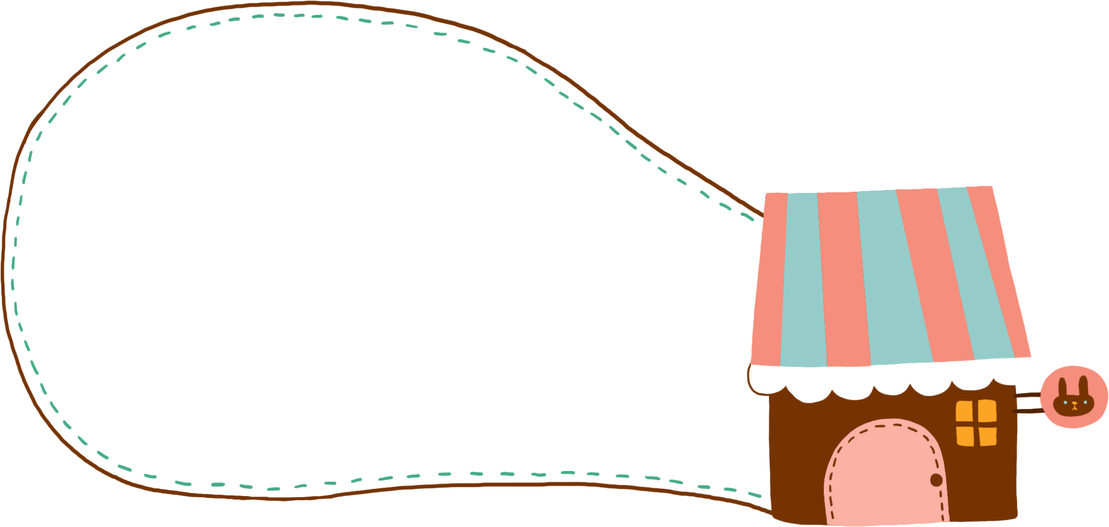

Giải nghĩa từ
Đăm chiêu: có vẻ đang suy nghĩ một điều gì đó.
Rơm rớm: ứa nước mắt như sắp khóc.

Slide 19


Cùng tìm hiểu
Hai chị em đã viết gì trong tấm thiệp tặng bố?
Từ ngữ nào dưới đây thể hiện cảm xúc của bố khi nhận quà của hai chị em?
Vì sao bố rất vui khi nhận quà mà người chị lại rơm rớm nước mắt?
Bố đã làm gì để hai chị em cảm thấy rất vui?
Em thích nhất chi tiết nào trong câu chuyện trên? Vì sao?

Slide 20

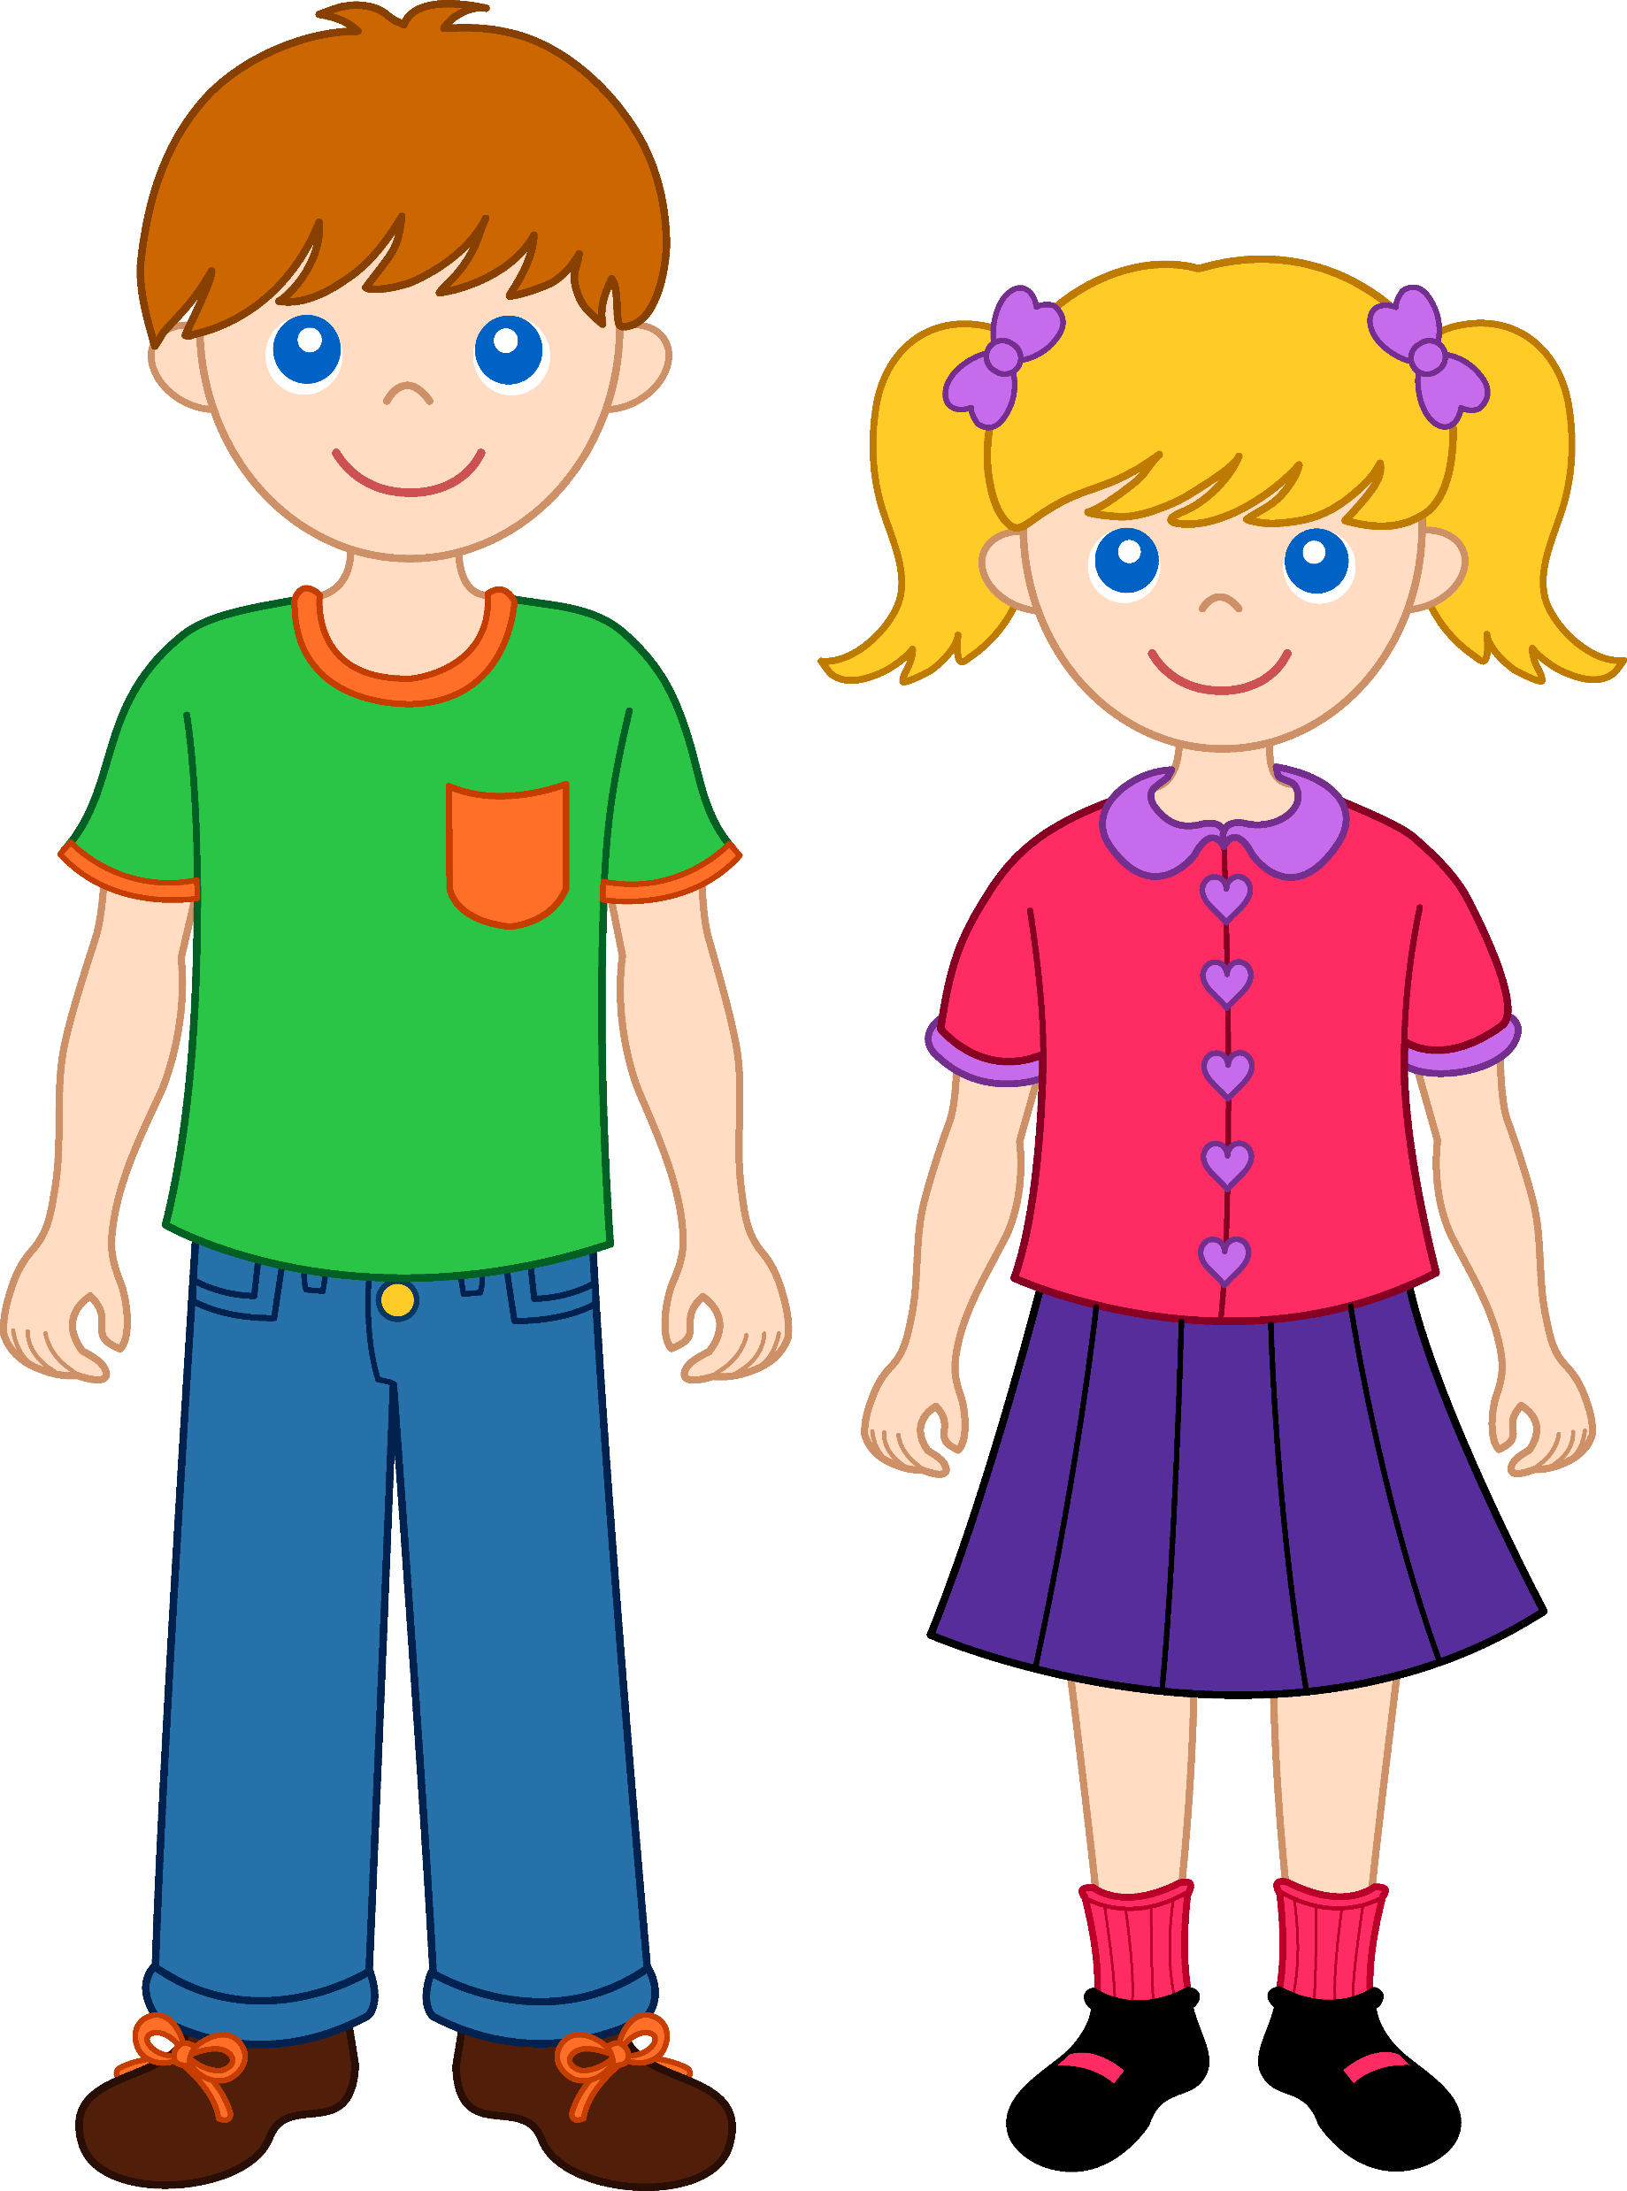

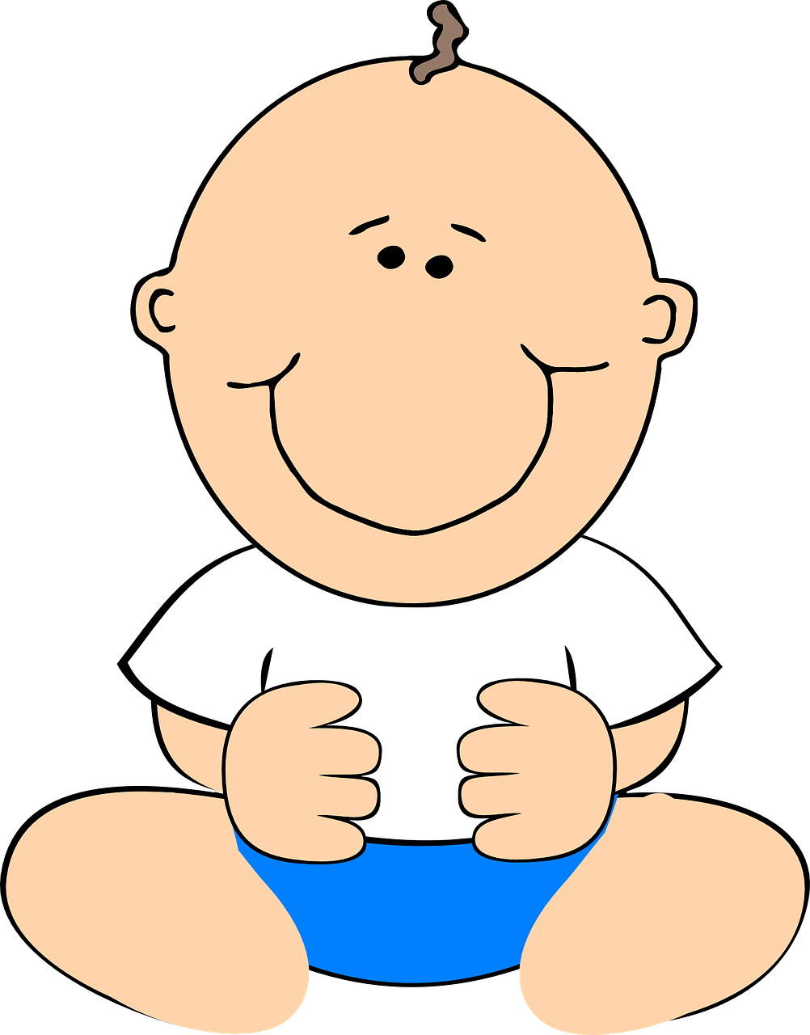

Anh Tí và chị Chíp rất vui khi có thêm em trai. Hai anh chị đã tặng rất nhiều quà cho em Bon. Các bạn hãy cùng mở hộp quà ra xem bên trong là những gì nhé!

Slide 21



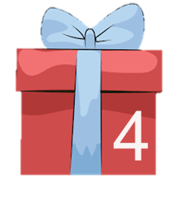



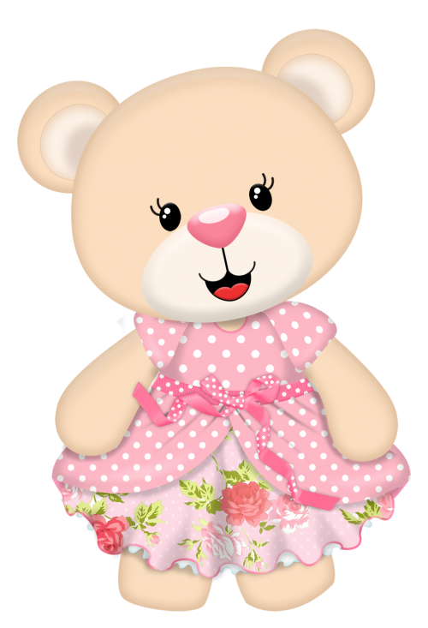
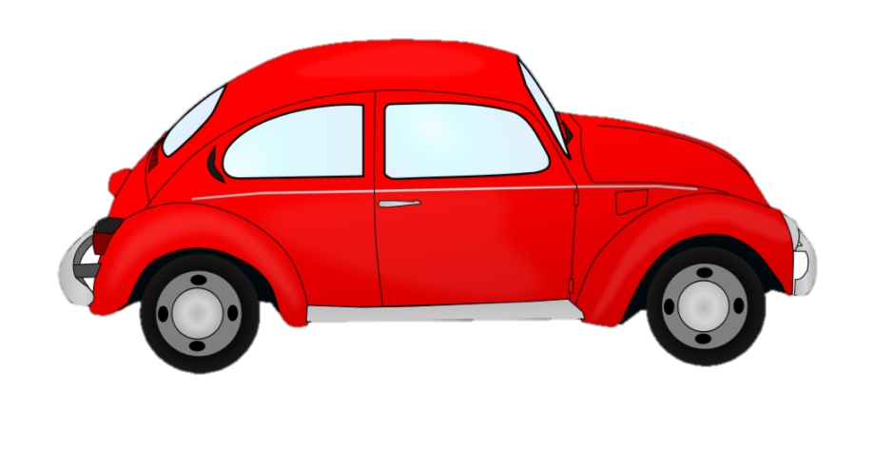


5
Notes:
Click vào hộp quà để tới câu hỏi. Trả lời xong hết bấm mũi tên xanh dể đến bài mới

Slide 22


1. Hai chị em đã viết gì trong tấm thiệp tặng bố?
Trong tấm thiệp, hai chị em đã viết những điều về bố
- Tính rất hiền
- Nói rất to
- Ngủ rất nhanh
- Ghét nói dối
- Nấu ăn không ngon
- Yêu mẹ

Slide 23

2. Từ ngữ nào dưới đây thể hiện cảm xúc của bố khi nhận quà của hai chị em?
a. băn khoăn
b. đăm chiêu
c. hồi hộp
d. ngạc nhiên

Slide 24
3. Vì sao bố rất vui khi nhận quà mà người chị lại rơm rớm nước mắt?
Hai chị em muốn xóa dòng “Bố nấu ăn không ngon” trong tấm thiệp nhưng lại quên không xóa.

Slide 25
4. Bố đã làm gì để hai chị em cảm thấy rất vui?
Bố đã cảm ơn hai chị em vì món quà. Với bố đây là món quà đặc biệt nhất. Bố nói với hai chị em là bố rất yêu hai chị em.

Slide 26
5
5. Em thích nhất chi tiết nào trong câu chuyện trên? Vì sao?
Gợi ý: Em thích nhất chi tiết hai chị em cùng chuẩn bị thiệp để tặng bố. Vì qua hành động và lời nói của hai chị em thì em có thể thấy được tình yêu thương mà hai bạn dành cho bố của mình.

Slide 27


Nội dung chính của bài đọc là gì?
Bài đọc nói lên tình yêu thương sâu sắc của hai chị em dành cho bố của mình khi làm tặng bố món quà sinh nhật đặc biệt. Qua đó ta thấy được trong gia đình cần sự sẻ chia, quan tâm, săn sóc lẫn nhau.

Slide 28
Luyện đọc lại toàn bài
Tiêu chí đánh giá
1
Đọc đúng
2
Đọc to, rõ
3
Ngắt nghỉ đúng chỗ
4
Giọng đọc và nhấn giọng phù hợp

Slide 29
Món quà đặc biệt
Cả chiều, hai chị em hì hụi chuẩn bị quà sinh nhật cho bố. Tấm thiệp đặc biệt được chị nắn nót viết:
Ngắm nghĩa tấm thiệp, băn khoăn:
- Có khi chỉ viết điều tốt thôi. Chị xóa dòng “Nấu ăn không ngon” đi chị!
- Ừ. Em thấy viết thế có ít quá không?
- A, bố rất đẹp trai nữa ạ!
Chị cắm cúi viết thêm vào tấm thiệp. Quà “bí mật” tặng bố đã xong.

Slide 30
Chị cắm cúi viết thêm vào tấm thiệp. Quà “bí mật” tặng bố đã xong. Bố đang ngồi trước máy tính, mặt đăm chiêu.
- Bố ơi…
Bố nhìn hai chị em.
- Hai chị em sao thế?
- Chúng con…
- Chúc mừng sinh nhật bố!
Hai chị em hồi hộp nhìn bố. Bố ngạc nhiên mở quà, đọc chăm chú. Rồi bố cười giòn giã:
- Ngạc nhiên chưa? Hai chị em tặng bố. Còn tiết lộ bí mật bố nấu ăn không ngon nữa.
Chị nhìn em. Em nhìn chị. Cả hai nhìn tấm thiệp. Thôi, quên xóa dòng “Nấu ăn không ngon rồi”. Mắt chị rơm rớm. Nhưng bố đã choàng tay ôm hai chị em vào lòng:
- Cảm ơn hai con. Đây là món quà đặc biệt nhất bố được nhận đấy. Bố muốn thêm một ý nữa là: Bố rất yêu các con.
Ừ nhỉ, sao cả hai chị em đều quên. Ba bố con cười vang cả nhà.
(Phong Điệp)

Slide 31




